Slide 3
Notes:
Saludos, bienvenidos
https://pxhere.com/en/photo/1448915

Slide 4
La Biblia: La Llegada del Salvador
Lección 7:
En Casa en Galilea
Lucas 4:14-30
Notes:
Haz seguro que se está grabando la clase (si se aplica).

Slide 5
Oremos
Amado Jesús, todo el mundo debería amarte, pero sé que eso no es verdad. En realidad, sé que no siempre te amo como debería amarte. Perdóname. Recuérdame cada día, por medio de tu Palabra, el gran amor que tú tienes para mí y para todos los seres humanos, y ayúdame a amarte cada día más y a creer todo lo que tú dices. Amén.
Notes:
Saludos

Slide 6
Mostremos Respeto…
Llegando preparados
Siendo puntuales
A los profesores que nos sirven
A los compañeros en clase
En el grupo de WhatsApp

Slide 7
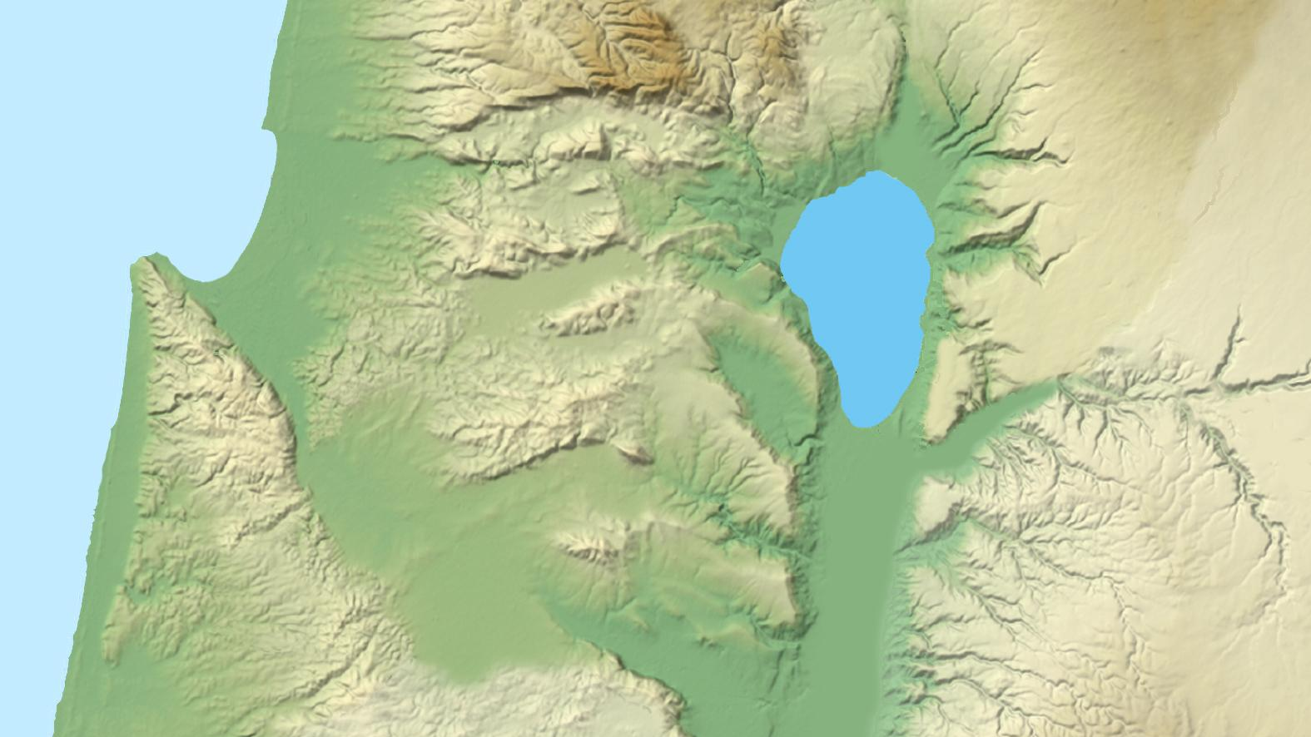
Actividad de apertura (10 minutos) Galilea

Slide 8
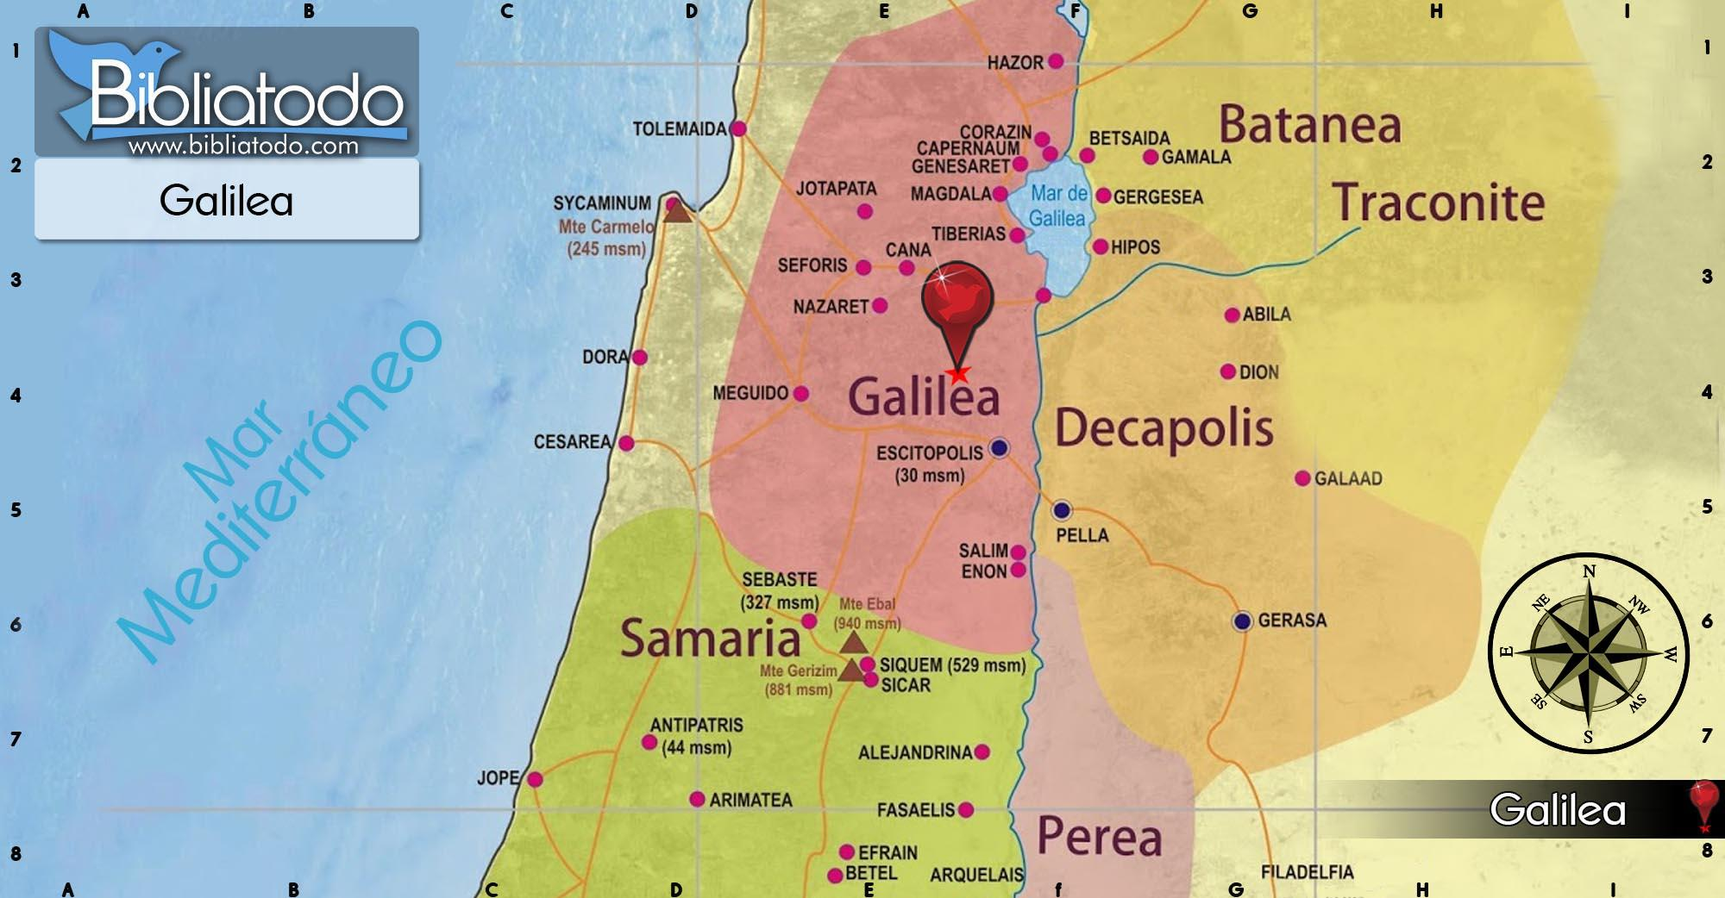
Notes:
Ubiquen los 5 siguientes lugares en el mapa:
El Mar de Galilea: (Lago de Genesaret)- Gran parte del inicio del ministerio de Jesús lo pasó cerca del hermoso mar de Galilea. Esta gran masa de agua está situada en el valle hendido, a unos 213 m por debajo del nivel del Mediterráneo. Tiene alrededor de 21 km de largo y 12 km de ancho. Fue un área comercial pesquera bien conocida. Sus tormentas repentinas y violentas hacían que la gente temiera al mar.
Nazaret: Aquí creció Jesús a partir de los dos o tres años, predicó y llamó a la mayoría de sus discípulos aquí. “Jesús el Nazareno”
Caná: el primer milagro de Jesús
Capernaúm (o Cafarnaúm): Jesús tenía su sede galilea; llamó sus primeros discípulos, predicó, sanó e hizo milagros por aquí
Betsaida y Corazín: Jesús predicó aquí pero estos pueblos rechazaron el evangelio mayormente.

Slide 9
Galilea
Isaías 9:1-2 Pero no siempre habrá oscuridad para la que ahora está angustiada. En los primeros tiempos las regiones de Zabulón y Neftalí fueron afligidas, pero en los últimos tiempos se llenará de gloria el camino del mar, al otro lado del Jordán, en Galilea de los gentiles. ² El pueblo que andaba en tinieblas vio una gran luz; sí, la luz resplandeció para los que vivían en un país de sombras de muerte.
Notes:
Es el lugar donde Jesús pasó la buena parte de su vida y ministerio.
Originalmente el área de Galilea se dio a las tribus de Aser, Zabulón, Neftalí, e Isacar.
Los judíos de Judea no respetaban a los judíos de Galilea. Los veían como menos fieles a las costumbres judías.
Galilea era muy fértil para la cosecha. Otros se dedicaban a la pesca (el Mar de Galilea).

Slide 10
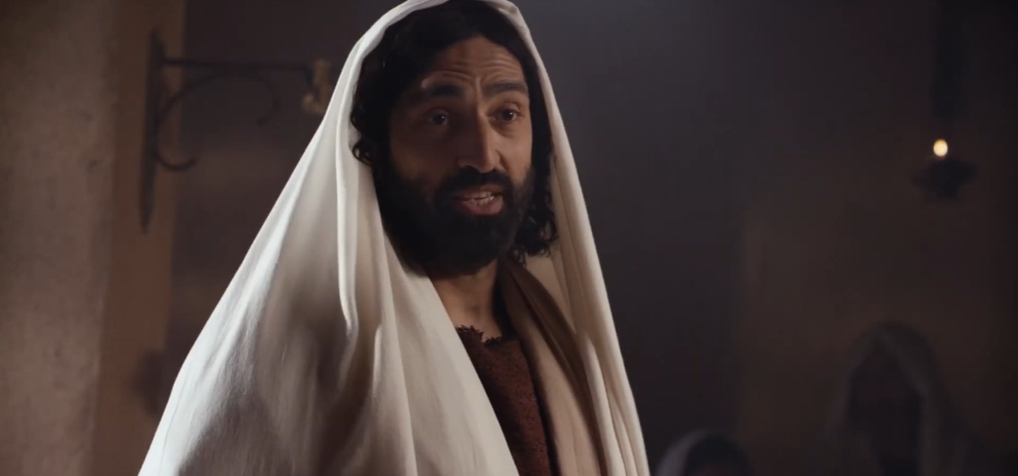
Considerar- Lucas 4:14-30

Slide 11
Considerar- Lucas 4:14-30
¿Quiénes son los personajes de esta historia?
Notes:
a. Jesús
b. Lucas 4: Los de Nazaret.

Slide 12
Considerar- Lucas 4:14-30
2. ¿Cuáles son los objetos de esta historia?
Notes:
a. El libro de Isaías

Slide 13
Considerar- Lucas 4:14-30
3. ¿Dónde ocurrió esta historia?
Notes:
a. Galilea
Nazaret- en la sinagoga, y luego lo llevan hasta la cumbre del monte para despeñarlo
La sinagoga:

Slide 14
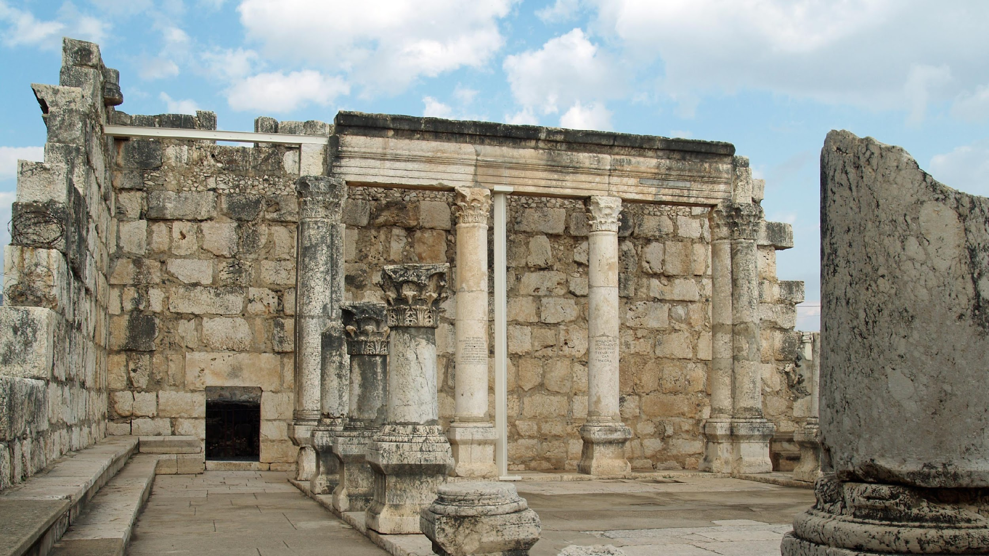
La Singaoga Judía
Notes:
Nota interesante:
Desde los tiempos del exilio, en Babilonia, los judíos establecían un lugar para juntarse cuando vivían fuera de Judea. En dondequiera que se establecía un grupo de judíos casi siempre se organizaba inmediatamente una sinagoga.
ii. Eran edificios simples, de forma rectangular. Grandes recipientes de aguas eran ubicados a la entrada para los lavados ceremoniales. No se hacían sacrificios. Situado en un lugar oculto en la pared, había un armario de madera en donde se guardaban los rollos de la Ley y de los Profetas.
iv. Tenían la palabra en rollos para las lecturas.
v. Tradicionalmente tenía que haber diez hombres judíos en el servicio. Primero tenían un orden de reunión preparada, tipo liturgia, que incluye la confesión del gran “Shemá” (Deuteronomio 6:4- Oye, Israel: El Señor nuestro Dios, el Señor es uno.”) y, después, un tiempo para la enseñanza. No había pastores.
vi. Las lecturas se tomaban de la Torá (Génesis a Deuteronomio) y de los profetas. En muchos casos un intérprete explicaba la palabra en arameo o griego.
vii. A veces se daba un sermón, o un mensaje de ánimo.

Slide 15
Considerar- Lucas 4:14-30
4. ¿Cuándo ocurrió esta historia?
Notes:
a. En el día de reposo

Slide 16
Considerar- Lucas 4:14-30
5. ¿Cuál es el problema?
Notes:
a. Les cuesta mucho creer que uno de los suyos, Jesús, sea el Mesías.
b. Hasta lo quieren matar.

Slide 17
Considerar- Lucas 4:14-30
6. ¿Cuáles eventos ocurrieron en esta historia? Contemos la historia juntos.
Notes:
Deje que cuenten la historia. Solo hay que guiarlos cuando se desvíen, se confunden, o pasan por alto algo de importancia.

Slide 18
Considerar- Lucas 4:14-30
7. ¿Se resuelve el problema que mencionamos? ¿Cómo?
Notes:
a. Jesús da testimonio fiel en medio de los nazarenos.
b. Jesús simplemente pasó por en medio de ellos.

Slide 19
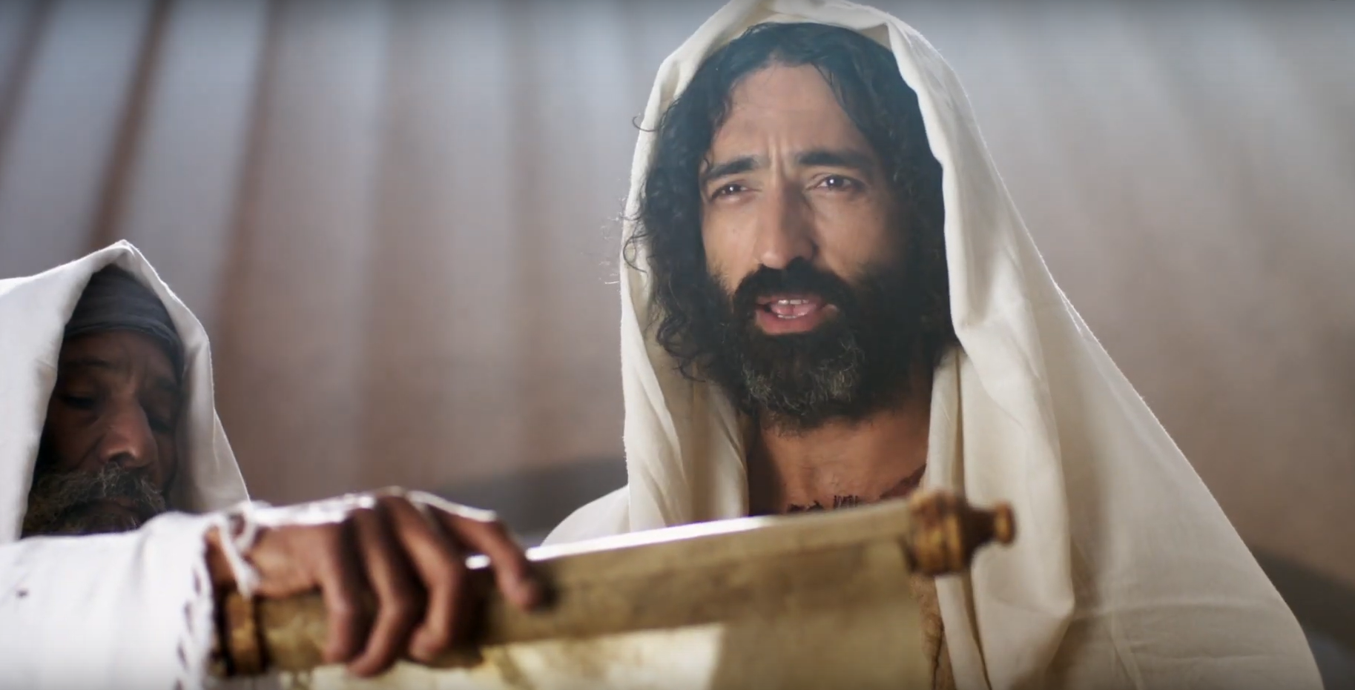
Consolidar- Lucas 4:14-30

Slide 20
Consolidar- Lucas 4:14-30
1. ¿De qué se trata la historia?
Notes:
a. Durante el ministerio de Jesús en Galilea, algunos creyeron en Jesús y fueron salvos, mientras otros lo rechazaron y no fueron salvos.)

Slide 21
Consolidar- Lucas 4:14-30
2. ¿Qué pecado me enseña a confesar esta historia?
Notes:
a. Las personas de su propia tierra, Nazaret, lo rechazaron porque él no cumplía con sus expectativas acerca de cómo sería el Salvador prometido. Nosotros pecamos cuando colocamos nuestra razón y experiencia sobre lo que Dios nos enseña en las Escrituras.
b. También pecamos al no predicar entre los nuestros por temor a ser rechazados.

Slide 22
Consolidar- Lucas 4:14-30
3. ¿Dónde veo el amor de Dios en esta historia?
Notes:
Jesús fortalece mi fe débil. Cumple su palabra y sus promesas. Y las buenas nuevas de Jesús son para los pobres, cautivos, ciegos y oprimidos espiritualmente como yo. ¡Libertad y vista espirituales son nuestras en Cristo! En Cristo ya no somos esclavos ni ciegos.

Slide 23
Consolidar- Lucas 4:14-30
4. ¿Qué me enseña Dios a pedir y hacer por gratitud a él?
Notes:
a. La fe en las promesas de Dios a través de su Hijo eterno Jesucristo lleva a la acción. Creyendo que la obediencia de Jesús cubre nuestra desobediencia y que su crucifixión pagó el precio por nuestros pecados, nosotros seguimos a Jesús al orar a él, al adorarlo, al contar a los demás sobre él y al amar y servir a los que nos rodean

Slide 24
Consolidar- Lucas 4:14-30
5. ¿Cuándo sería buena situación para compartir este mensaje?
Notes:
a. Con gente sufriendo. Con personas que no quieren predicar por miedo a ser rechazadas por sus familiares.

Slide 25
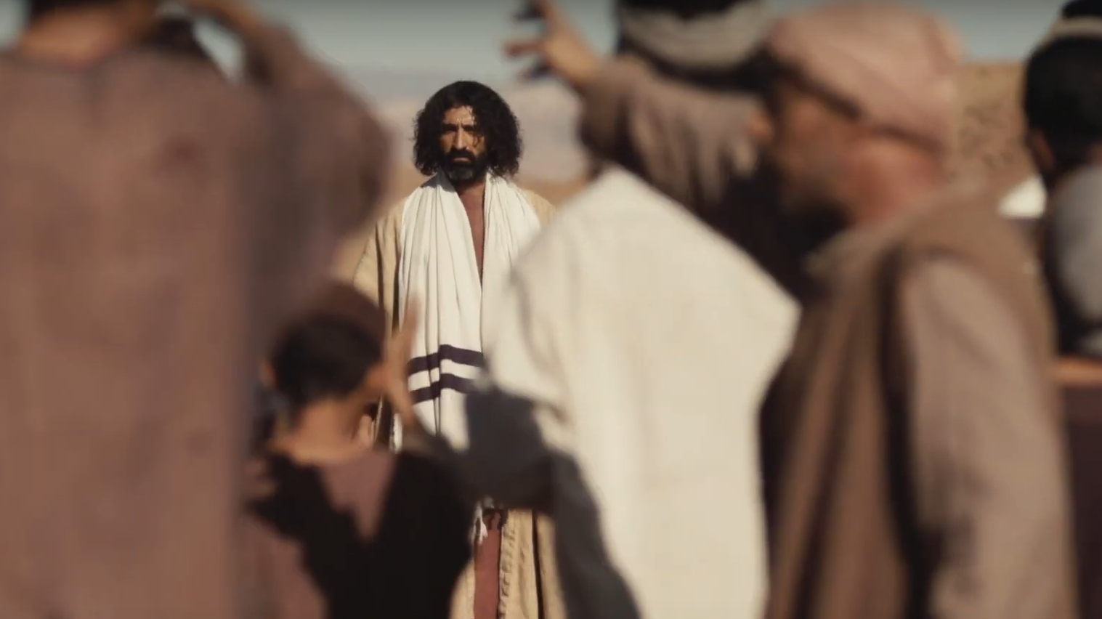
Temas Importantes: (20 minutos) La Teología de la Gloria y La Teología de la Cruz
Notes:
¿Qué es la teología de la Gloria? ¿Qué es la teología de la cruz? ¿Cuál predicó Jesús?

Slide 26
¿Qué frase les llama la atención de esta lectura?
Vemos por todas partes un deseo de hacer que el cristianismo sea divertido y despreocupado. Algunas iglesias y sus líderes se atreven a alegar que Dios realmente quiere que los cristianos siempre estén saludables, sean ricos y sabios. Otros hacen que los oficios divinos sean horas de autodescubrimiento; el objetivo es que el cristiano se realice personalmente y tenga mejor carácter. Otros están obsesionados con la idea de que la verdadera iglesia debe ser exitosa, grande e influyente en la política nacional y mundial. (siguiente diapositiva)

Slide 27
¿Qué frase les llama la atención de esta lectura?
Dentro de la iglesia…, muchos miembros quieren ser su propia biblia; quieren la libertad de escoger y elegir la doctrina en la cual creer y la conducta para alabar o condenar… Cambian con las circunstancias del momento, y ay de aquel predicador que basándose en las Escrituras les diga que están equivocados y que Dios condena sus elecciones. Todo eso es la teología de la gloria, una teología que permite al hombre ser su propio dios, y al Dios de la Biblia lo vuelve en una criatura sujeta a los caprichos personales del momento.
Notes:
Esta lectura fue sacada

Slide 28
Teología de la Gloria
Teología de la Cruz
Triunfamos ya
Soy capaz
No hay problemas
Su mejor vida ahora
Éxito y Prosperidad
Notes:
a. Empecemos con la teología de gloria, la cual sería algo así
i. Triunfamos ya mismo sobre todos los pecados y problemas (físicos, económicos, y espirituales). Todos creen que somos los mejores
ii. Todo lo puedo porque yo soy capaz
iii. Todos vienen rogando para escuchar la palabra y unirse a nuestra iglesia. Nuestra iglesia nunca tiene problemas. Los pastores y líderes son estrellas, y llegan a ser muy conocidos y amados por todos.
Su mejor vida ahora. Destinado al Éxito y la Prosperidad
Todo esto va de la mano con la teología de la prosperidad. “Si tú crees se sanarán tus enfermedades. Y tú das tu diezmo, Dios te lo va a devolver cien veces.”

Slide 29
Teología de la Gloria
Teología de la Cruz
Triunfamos ya
Soy capaz
No hay problemas
Su mejor vida ahora
Éxito y Prosperidad ahora
Negarme a mi mismo
Cristo me fortalece
Es una lucha diaria
Insultos, persecución, rechazo ahora,
Notes:
La teología de la Cruz dice:
Negarme a mí mismo: Jesús les dice, “Ya me van a arrestar y matar, al tercer día resucitaré.” Pedro dice, “¡Que esto jamás te suceda!” Y Jesús dice, “¡Aléjate de mi vista Satanás! […] tú no piensas en las cosas de Dios, sino en cuestiones humanas… Si alguno quiere seguirme, niéguese a sí mismo, tome su cruz, y sígame. Porque todo el que quiera salvar su vida la perderá; y el que pierda su vida por causa de mí, la hallará.” (Mateo 16:21-26). Es vivir no para mí mismo, no para lo que yo quiero, sino para el Señor y en amor a mi prójimo
En los buenos y en los malos, todo lo puedo con Cristo quien me fortalece. Cristo me fortalece
Es vivir en la lucha diaria contra el diablo, la carne pecaminosa y el mundo.
Es ser insultado, perseguido por nuestra fe. A veces van a rechazar nuestra fe y nuestra iglesia.
Es todo lo que sufro como resultado de mi identidad en Cristo y mi fe en su palabra.

Slide 30
Teología de la Gloria
Teología de la Cruz
Gloria puede ser tuya ya aquí en esta vida
Cargamos la Cruz ahora. Después nos espera la Gloria para siempre.
Notes:
¿Cuál predicó Jesús? ¿Cuál vivió Jesús?

Slide 31
Proyecto Final

Slide 32
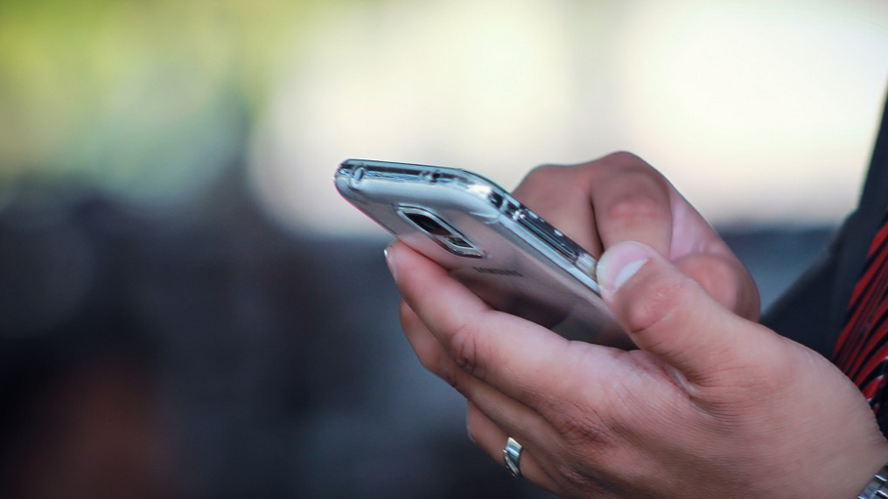
La Tarea
Ver el siguiente video para la lección 8
Leer Marcos 1:16-39 en sus Biblias
Notes:
https://pxhere.com/en/photo/847459

Slide 33
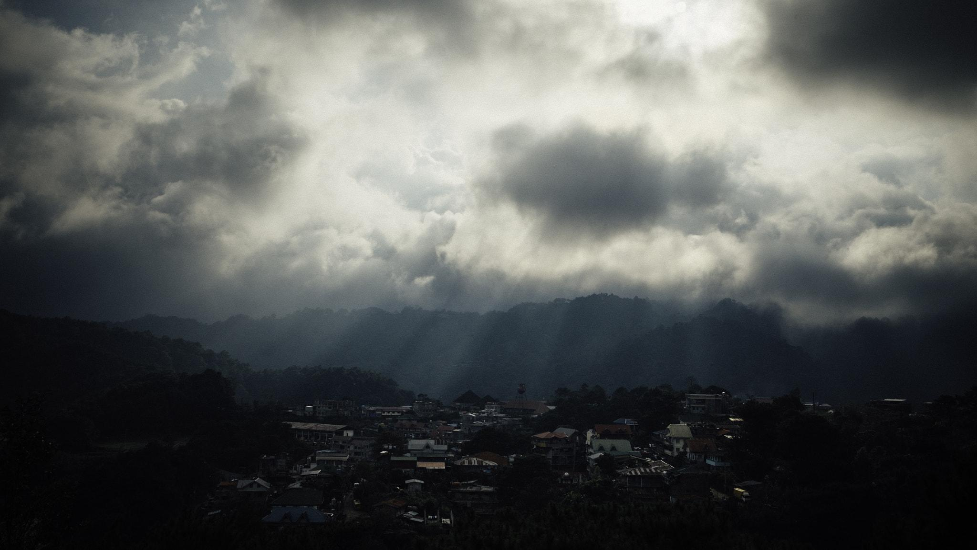
La Oración
Notes:
https://upload.wikimedia.org/wikipedia/commons/e/ee/Answered_Prayer_%28165923671%29.jpeg
Oración de clausura- Ex corde

Slide 34
El Propósito de Academia Cristo
Capacitación para cumplir la Gran Comisión.
Crecer en la Palabra
Llevar la Palabra a otros.
Notes:
Academia Cristo brinda capacitación para cumplir la Gran Comisión de Jesucristo (Vayan y hagan discípulos de todas las naciones), ayudándoles a crecer en la palabra para llevar la Palabra a otros.
Nos dedicamos a ayudarles en conocer y entender las Escrituras, porque allí el Espíritu nos muestra el pecado, y allí conocemos la gracia de Jesucristo.
Y luego, ese conocimiento del amor de Cristo no se puede quedar con nosotros. Jesucristo nos llama a llevar la palabra a otros.

Slide 35
“Quiero juntar un grupo. ¿Pueden orientarme?”
Hable con su profesor
Orientación: Grupo Sembrador
>>No dejemos de congregarnos, como es la costumbre de algunos, sino animémonos unos a otros; y con más razón ahora que vemos que aquel día se acerca.<< (Hebreos 10:25)
Notes:
Algunos nos han comentado:
Deseo juntar un grupo de personas para compartir lo aprendido y para estudiar la palabra donde vivo. ¿Pueden orientarme?
Claro que sí. Nuestros profesores los pueden orientar o dirigirlos a uno de nuestros asesores quienes les ayudarán en formar un Grupo Sembrador.
Un grupo sembrador existe para crecer juntos en las Buenas Nuevas de Jesucristo. Estudiamos la Palabra, oramos, nos amamos el uno al otro, y alabamos al Señor. El Grupo Sembrador es el primer paso de plantar una iglesia.
En algunos casos se puede hacer una consulta presencial con uno de nuestros asesores, sin costo alguno.
Si le interesa plantar un Grupo Sembrador, hágaselo saber a su Profesor o cualquier de nuestros asesores.
Somos de Cristo. Y los cristianos se juntan. >>No dejemos de congregarnos, como es la costumbre de algunos, sino animémonos unos a otros; y con más razón ahora que vemos que aquel día se acerca.<< (Hebreos 10:25)

Slide 36
Deseo unirme a ustedes. ¿Cómo se hace?
Hable con su Profesor
Se establece Unidad Doctrinal
>>Hermanos, les ruego por el nombre de nuestro Señor Jesucristo, que se pongan de acuerdo y que no haya divisiones entre ustedes, sino que estén perfectamente unidos en un mismo sentir y en un mismo parecer.<< (1 Corintios 1:10)
Notes:
Deseo unirme a ustedes. ¿Cómo se hace?
Hable con su Profesor. Los puede orientar en cómo empezar el proceso para establecer Unidad Doctrinal.
Para nosotros es importante que prediquemos el mismo mensaje, y que tengamos las mismas creencias. Así podemos colaborar y apoyarnos mejor, así como dice el Apóstol Pablo:
>>Hermanos, les ruego por el nombre de nuestro Señor Jesucristo, que se pongan de acuerdo y que no haya divisiones entre ustedes, sino que estén perfectamente unidos en un mismo sentir y en un mismo parecer.<< (1 Corintios 1:10)
Nota para los profesores: Si alguien menciona especificamente el deseo de unirse en acuerdo doctrinal o de formar un grupo sembrador, se le pide hacer dos cosas:
1) Avisar de inmediato al director estudiantil (Andrew Johnston), director académico (Joel Sutton) o cualquier de nuestros misioneros o representantes de Academia Cristo.
2) Notarlo en el informe al final de la clase.

Slide 37
Notes:
Despedidas

